Slide 1
Domain Name System
ITONK, Q4 2013
Team 2
Notes:
Anders

Slide 2
Outline
Naming in distributed systems
Domain Name System
Levels and hierarchy
Resolution
Berkeley Internet Name Domain
Caching name server
Forwarder
Use local server as DNS server

Slide 3
Outline
Naming in distributed systems
Domain Name System
Levels and hierarchy
Resolution
Berkeley Internet Name Domain
Caching name server
Forwarder
Use local server as DNS server

Slide 4
Naming in distributed systems
Refererer til en enhed
Logiske navne vs. IP adresser
Tre navne-konventioner:
Flat naming
Structured naming
Attribute-based naming
Notes:
Lasse

Slide 5
Naming in distributed systems
Refererer til en enhed
Logiske navne vs. IP adresser
Tre navne-konventioner:
Flat naming
Structured naming
Attribute-based naming
DNS
Notes:
Lasse
Flat
Identifieres er random bit strings -> ustrukturet
Angiver ingen information på hvordan man får fat i det given access point for den given enhed
Godt for maskiner -> ikke for mennesker.
Structured
Menneske læseligt
Strukturet navne -> sekvenser af ord
Navne er organiseret i et "Name space" -> Kan blive repræsenteret ved en "Naming Graf". Her gemmes information om enheder ved brug af navne.
For at slå navne op -> "Name resolution”
Attribute
Enhed har flere attributter (information)
Beskrive hvordan en enhed kan tilgåes gennem forskellige attributter.
Gør en bruger kan søge på en enhed som ikke er kendt
Eks (fandt et på nettet) er at man har en musik DB hvor et givent nummer kan ligge inden for flere kategorier (fx pop og Rock som er attributter)

Slide 6
Outline
Naming in distributed systems
Domain Name System
Levels and hierarchy
Resolution
Berkeley Internet Name Domain
Caching name server
Forwarder
Use local server as DNS server

Slide 7
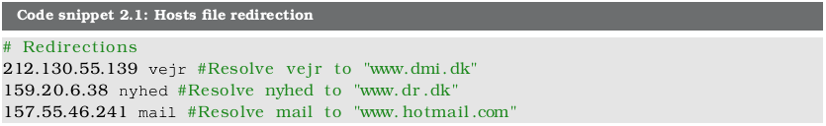
Domain Name System
“A network service that translates names into IP addresses”
Oprindeligt brugte man kun lokal HLT
1982: DNS
lokal HTL og distribueret hierarkisk database med 13 root servere
Forskellige records, f.eks. A-record
Notes:
Mia
Definitionen på et Domain Name System er; en service som mapper navne til IP adresser.
Oprindeligt – da internettet var et meget lille netværk, fandtes disse oversigter over navne og IP adresser i en Host Lookup Table placeret på hver computer på netværket. På denne måde kunne computerne kommunikere vha. logiske navne. Når der tilkom en ny computer på netværket, skulle alle host lookup tables opdateres med det nye navn og den tilhørende IP adresse. Efterhånden som antallet af computere på netværket voksede blev denne procedure umulig. Derfor blev Domain Name System opfundet i 1982. DNS kan sammenlignes med en distribueret telefonbog, som sørger for at mappe logiske navne med IP adresser.
Den nuværende kommunikation over internettet foregår nu ved, at computeren tjekker sin lokale host lookup table, for at se om det logiske navn er parret med en IP adresse. Hvis ikke benyttes DNS, som er en distribueret hierakisk database, som indeholder information associeret med domæne navne og IP adresser.
Øverst i hierakiet findes 13 root servers som er hemmeligt placeret i forskellige lande. Rasmus vil komme ind på den hierakiske opbygning senere.
Alt efter hvilken information der forespørges, findes den i forskellige typer af filer. Den type fil som returnere en IPv4 adresse kaldes en address record (A record). Af andre typer filer findes f.eks. CNAME som er et navn til navn opslag, hvor DNS-opslaget så forsøger at finde en IP-adresse tilhørende det nye navn. En anden type fil er MX-filer som indeholder mail servere.

Slide 8
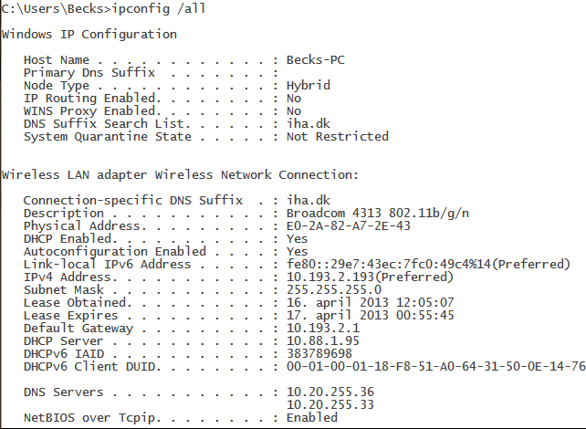
Windows: ipconfig/all
Fully Qualified Domain Name:
Becks-PC.iha.dk.
Notes:
Rasmus
Fully Qualified Domain Name anvendes når enheder skal identificeres og tilgås.
- Markeres med et '.'
- Er det der gør, at man kan tilgå en enhed via dets hostname.
- Flere kan have det samme hostname, men kan ikke tilgåes på samme hostname på samme netværk med flere identiske hostnames.

Slide 9
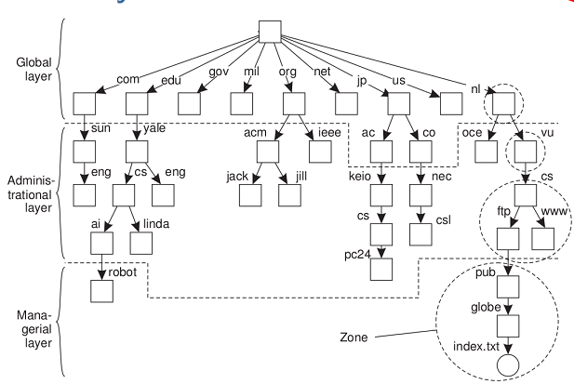
DNS hierarchy
Notes:
Forklar om hierarkiet og om zoner
Rasmus

Slide 10
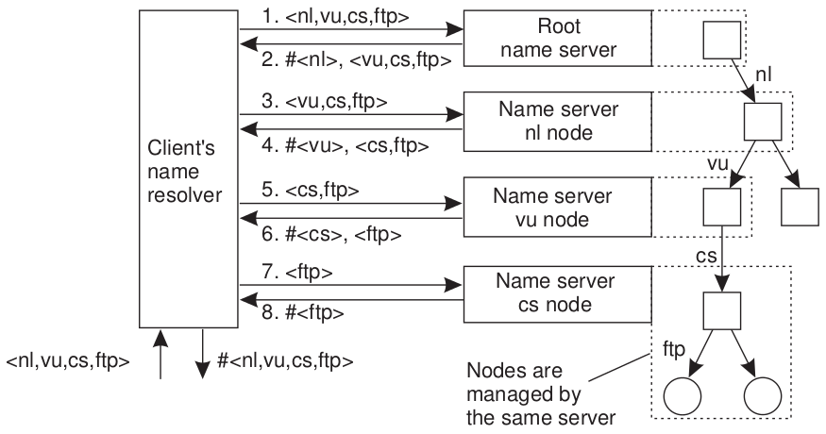
Resolution
Iterativ name resolution
Notes:
Når en computer skal finde en IP adresse kan det foregå på to måder:
Iterativ Name Resolution. Denne resolution inddrager clienten meget, da den starter med at spørger en root server efter hele navnet. Root server svarer tilbage med den del den kender; her ”nl”, som er Country code top level domain (ccTDL) name server. Så skal clienten henvende sig til den server der ved noget om resten af domæne-navnet. Og til sidst har den fået alle oplysningerne til at kontakte den pågældende node. Denne metode bruges gerne øverst i hierakiet.
For: root-serveren skal blot fortælle hvor TDL-serveren findes.
Recursiv Name Resolution – Se næste slide

Slide 11
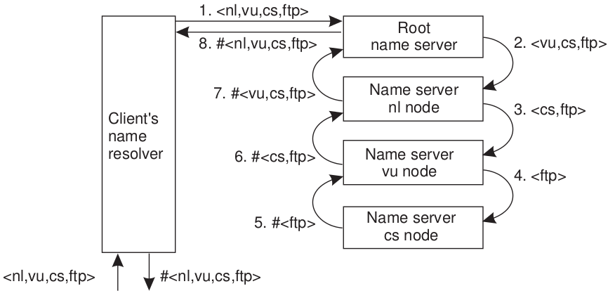
Resolution
Recursive name resolution
Notes:
I den recursive metode ligger al arbejdet hos DNS serverne. Der spørges ned i hierakiet indtil IP adressen til det fulde domænenavn er fundet. Denne sendes så til clienten. DNS serverne har mulighed for at cache den fundne IP adresse, hvorved et nyt lookup undgås næste gang der spørges til det samme domæne. Denne metode bruges gerne nederst i hierakiet, da denne metode ellers vil belaste root-server al for meget.
For: Caching er mere effektivt; tidsbesparende og mindre ressourcekrævende
Klienten er ikke så involveret

Slide 12
DNS Security Extentions
Udvidelser som tilbyder clienter sikkerhed for deres opslag
DNS svar kan være ændret
Keys og trust-anchors
Signed zones
Misbrug af DNS – f.eks. i Kina
Notes:
Rasmus
- Sikkerhed var ikke med i den første version af DNS – der var ikke behov.
- Et DNS Request kan interruptes og forkert svar sendes til forspørgeren. I Kina bruger man 'wiretap'.
- Kan omgås ved at bruge Signed Zones, hvilket er zoner med Trust-Anchors. Det vil sige en zone, hvor alt under den er sikkert.
- En Signed Zone har et public key som generer en signatur for dets DNS request, således at en forespørger ved at et svar kommer fra den bestemte Signed Zone og ikke er interrupted.
- Kaldes DNS Security Extentions (DNSSEC)

Slide 13
Outline
Naming in distributed systems
Domain Name System
Levels and hierarchy
Resolution
Berkeley Internet Name Domain
Caching name server
Forwarder
Use local server as DNS server

Slide 14
BIND
Implementering af DNS protokollen
Den mest udbredte DNS server software
Understøtter flere operativ systemer
Open Source Understøtter blandt andet caching og forwarding
Notes:
Lasse

Slide 15

Caching
Opslag gemmes og benyttes ved næste opslag
Tidsbesparende
Notes:
Lasse

Slide 16
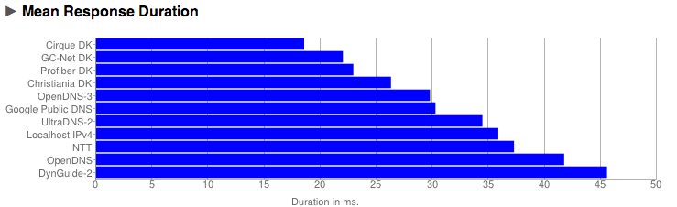
Forwarding
Individual valg af DNS server
Google Test Bench
Generelt kan disse public DNS servere være hurtigere end default ISP
Notes:
Anders
Vi brugte disse to, men synes ikke der var markant forslag i tiden opslagene brugte.
Hvis man leder efter en Israelsk hjemmeside, skal Stofas dns server sandsynligvis spørge en Top Level Domain Server – som har styr på hjemmesider for Israel, mens en DNS server med fokus på Israel sikkert selv har svaret på requesten.

Slide 17
Diskussion
Anvendelse af BIND på f.eks. skoler
Fordele
Blokering af bestemte hjemmesider, f.eks. facebook
Når der forwardes til f.eks. OpenDNS kan de have blokeret harmfulde sider
Nemt og hurtigt at sætte op
Ulemper
Beskytter kun mod DNS-opslag, men ikke ved brug af IP adresser
Notes:
Anders

Slide 18

Tak
Notes:
Spørgsmål fra Christian:
Ved I om det er et ustabilt system – det er jo ved at være ret gammelt.
Det virker ret stabilt – der er 13 root servere som alle ved det samme. De er ”hemmelige”, så de burde ikke kunne gå ned alle sammen på samme tid. Det har været vist at det fungerer med 3 root servere.
Ved I om det også bruges til mailservere?
Ja, det gør det.
Hvad bruger man så den Ipadresse man har fået til?
Man får jo så en adresse til præcis den server man ønsker at tilgå. Og her spørger man så efter en applikation på en port.

